Slide 1
МКОУ «Янгткентская СОШ» 08.02.2018год 8 февраля День юного героя антифашиста. Подготовила старшая вожатая Омарова П.Т

Slide 3
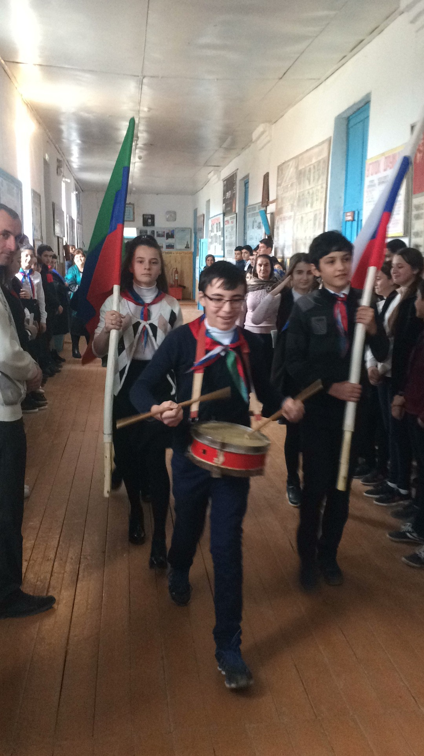

Slide 6
